Slide 1
Manejo de Pwm en beaglebone black en lenguaje vala
Oscar de Jesús Vasquez Fernández Cesar Antonio artezan cabrera
Alejandro jon torres Luis armando Ayala Garibay

Slide 2
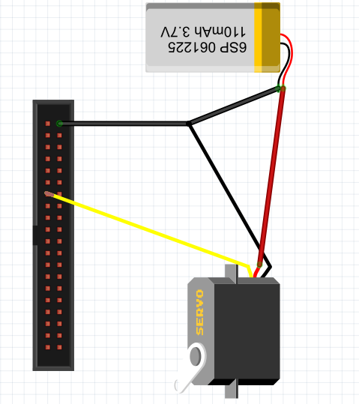
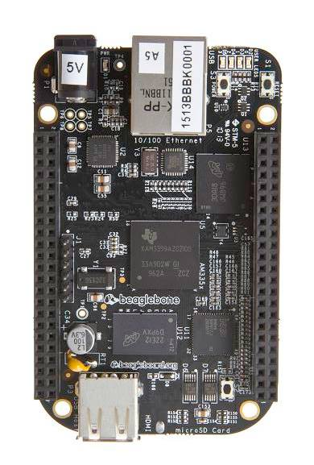
Conexión del servomotor
Debido a su alto consumo de energía para poder hacer uso de un servomotor es necesario una fuente alimentación externa al microcontrolador , debido a que algún pico de corriente podría llegar a resetear la tarjeta, dañar el GPIO o hasta dañar el propio microcontrolador.

Slide 3
Desarrollo de librería para puertos
public class GPIO :GLib.Object{
public GPIO(){ }
public int pwm_enable()
{
FileStream pwm_enable = FileStream.open("/sys/devices/bone_capemgr.9/slots", "w");
pwm_enable.puts("am33xx_pwm");
pwm_enable.flush();
return 0;
}

Slide 4
public int servo(string lado,string pin,string imp, double grados)
{
FileStream pwm_a= FileStream.open("/sys/devices/bone_capemgr.9/slots", "w");
pwm_a.puts("bone_pwm_"+lado+"_"+pin);
pwm_a.flush();
string dir="/sys/devices/ocp.3/pwm_test_"+lado+"_"+pin+"."+imp;
string dirb=dir+"/period";
FileStream pwm_b= FileStream.open(dirb, "w");
pwm_b.puts("20000000");
pwm_b.flush();
double move= 19366670-grados*8950;
string dirc=dir+"/duty";
FileStream pwm_c= FileStream.open(dirc, "w");
string smove=move.to_string();
pwm_c.puts(smove);
pwm_c.flush();
return 0;
}

Slide 5
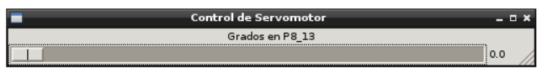
Ambiente grafico en anjuta con GTK+

Slide 6
Importación de entorno y señales
public class Main : Object
{
const string UI_FILE = "src/servo_control.ui";
public Main ()
{
try
{
var builder = new Builder ();
builder.add_from_file (UI_FILE);
builder.connect_signals (this);
///////////////////////////
GPIO gpio= new GPIO();
gpio.pwm_enable();
/////////////////7777/////
var window = builder.get_object ("window") as Window;
var servo_widget = builder.get_object ("sscale") as Scale;
//Accion de Scale
servo_widget.value_changed.connect(()=>{
gpio.servo("P8","13","15",servo_widget.get_value ());
});
window.show_all ();
}
catch (Error e) {
stderr.printf ("Could not load UI: %s\n", e.message);
}
}
[CCode (instance_pos = -1)]
public void on_destroy (Widget window)
{
Gtk.main_quit();
}
static int main (string[] args)
{
Gtk.init (ref args);
var app = new Main ();
Gtk.main ();
return 0;
}
}

